Slide 1
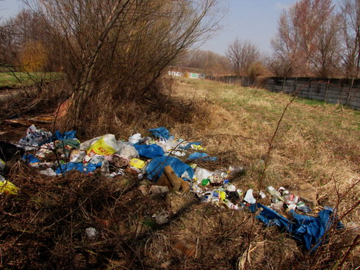
Zdajú sa ti pekné tieto obrázky?

Slide 2
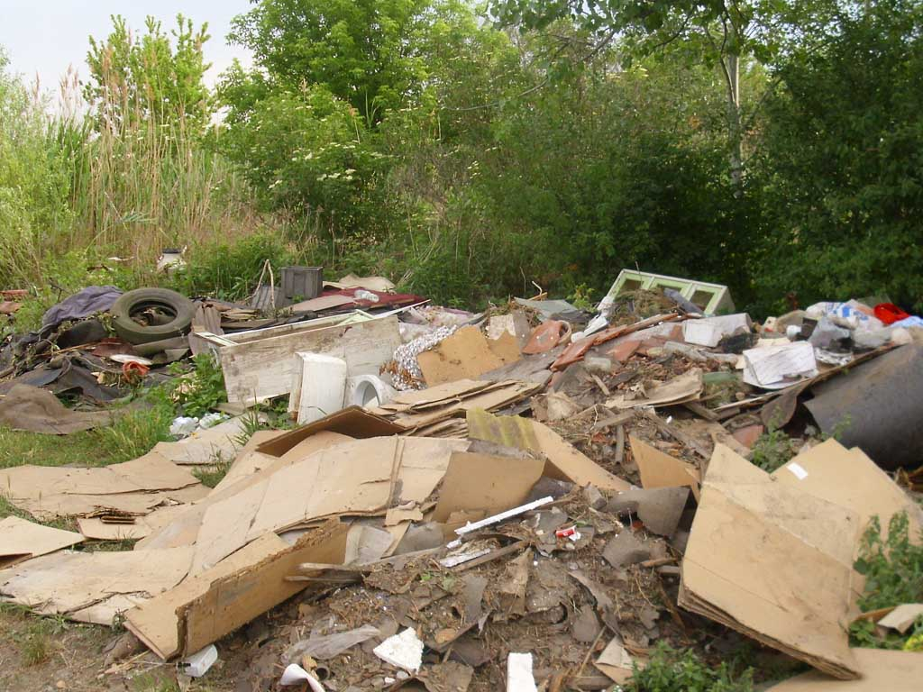
Chceš pomôcť zmeniť to?

Slide 3
Zaujímaš sa o životné prostredie?
Si kreatívny, originálny a plný fantázie
Môžeš začať na svojej škole a priložiť ruku na svojej škole

Slide 4
Čo je projekt zelená škola???
Pomáha slovenským školám realizovať environmentálnu
výchovu prepojenú s praktickými krokmi...
...pomáhajú znížiť celkový vplyv školy na životné prostredie
Hlavným cieľom programu Zelená škola
je pomôcť školám nájsť cestu zmeny, ktorá povedie
k zdravšej, „zelenšej“ a aktívnejšej škole i spoločnosti

Slide 5
O čo ide v projekte zelená škola?
Pracovný tím tvorený zo žiakov školy , pedagógov a rodičov
analyzujú súčasnú situáciu na škole
v 6 oblastiach:
Voda odpad
energia
doprava a ovzdušie zelené obstarávanie
zeleň a ochrana prírody

Slide 6
7 krokov k úspešnému zvládnutiu projektu
1. Kolégium Zelenej školy – akčná skupina a organizačný
garant programu na škole
Neváhaj a prihlás sa
Staň sa aj ty aktívnym členom skupiny.....

Slide 7
2. Environmentálny audit –
analýza súčasného stavu školy,
ktorá je podkladom pre systematické plánovanie
Zisti čo najviac o fungovaní školy a jej vplyvu
na životné prostredie
... Ako to to vyzerá na škole so životným prostredím?
... čo sa dá zmeniť k lepšiemu...

Slide 8
3. Environmentálny akčný plán – dlhodobejšia vízia školy
pre zníženie ekologickej stopy rozpracovaná na čiastkové
ciele a aktivity
Cieľom je vytvorenie premysleného súboru aktivít, ktoré
vedú k dosiahnutiu konkrétneho cieľa.
Pomôžu nám 3 základné otázky
1. Kde sme teraz? – súčasnosť
2. Kde by sme chceli byť? – cieľ
3. Ako sa tam dostaneme? – cesta

Slide 9
Cieľom je zabezpečiť plynulý proces dosahovania stanoveného cieľa...
Monitoring: Priebežne sledujeme plnenie EAP, či všetko
beží tak ako má....
Vyhodnocovanie: Vyhodnocujeme našu úspešnosť

Slide 10
Cieľom tohto kroku je zapojenie všetkých žiakov, ale aj zamestnancov školy do praktickej environmentálnej výchovy a do praktických aktivít programu Zelená škola.
Separuj odpad...
smeti patria do koša....
...maj rád svoje okolie...

Slide 11
Cieľom informovania a zapájania školskej a širšej komunity
do programu Zelená škola je získanie podpory pre uskutočnenie
zmien na úrovni školy a obce, ale aj environmentálna
osveta obyvateľstva.
Čím viac ľudí bude vedieť, že sa snažíme o dobrú vec, tým viac priateľov a podporovateľov stretneme.
Spropaguj svoju aktivitu slovne, písomne, graficky....buď aktívny...

Slide 12
Cieľom vypracovania Eko-kódexu školy je verejné
prehlásenie postojov a hodnôt školy vo vzťahu
k ochrane životného prostredia.
...žiakmi umelecky stvárnené hodnoty a profilácia
školy na environmentálnu výchovu...

Slide 13
Tak neváhaj... Aktivizuj sa... Zapoj sa a pomôž sebe,
svojej škole a životnému prostrediu
Buď aktívny kreatívny a všímaj si svoje okolie
Najväčšou odmenou za našu drinu nie sú veci, ktoré získame, ale to kým sa staneme.
John Ruskin

